Slide 1

SmartData BiQuery
Katılım bankacılığı için kanıtlanabilir kampanya zekâsı
Notes:
Bir banka çalışanı bugün 'en uygun konut finansmanı hangisi' sorusuna cevap vermek için on ayrı bankanın sitesini elle tarıyor. Biz bu işi otomatikleştirdik — ve yaptığımız her çıkarımın kaynağını gösterebiliyoruz. (~10 sn)

Slide 2


01 · PROBLEM
Kampanya Erişilebilirliği
Notes:
Soruyu yüksek sesle sor, bir saniye bekle. Cevap sonraki slaytta. (3 sn)

Slide 3

Neden bu iş hâlâ elle yapılıyor?
01 · PROBLEM
Aynı bilgi, farklı biçimlerde yazılıyor
10
%1,89
% 1.89
yüzde 1,89
katılım bankası
A Bankası
B Bankası
C Bankası
599
kampanya metni
Kanıtlanabilir · Karşılaştırılabilir · Kurum içi
Bir analistin tek bir konut finansmanı kıyası için elle taraması gereken sayfa: 10+
Kaynak: BDDK katılım bankaları listesi · veri toplama Ağustos 2026
Notes:
NEDEN bu iş hâlâ elle yapılıyor? Çünkü katılım bankacılığının kendine ait bir dili var — faiz yerine kâr payı, kredi yerine finansman — ve bu dil her bankada farklı yazılıyor. Ekranda aynı oran üç farklı biçimde. Tek bir kıyas için on sayfa. Cevabımız üç kelime: kanıtlanabilir, karşılaştırılabilir, kurum içi. Sırayla nedenlerini anlatacağım. (22 sn)

Slide 4
02 · VERİ
Katılım Bankacılığı Verileri
599
kampanya metni · 9 banka
Notes:
Sayı burada dev; sonraki slaytta grafiğe dönüşüyor. (3 sn)

Slide 5
Neden sadece kazımak yetmiyor?
02 · VERİ
Veri çok ama dengesiz
BANKA BAŞINA KAMPANYA
KAMPANYA TÜRÜ DAĞILIMI
Portföyün %81'i kart kampanyası — bunlar oran yayımlamaz. Kâr payı oranları bu yüzden finansman ürünlerinde toplanıyor.
9 bankada kampanya verisi · Adil Katılım sitesinde yayımlanmış kampanya yok
Notes:
NEDEN sadece kazımak yetmiyor? Çünkü veri dengesiz. Dokuz bankadan 599 kampanya topladık, ama sağdaki halkaya bakın: portföyün yüzde 81'i kart kampanyası ve kart kampanyaları kâr payı oranı yayımlamaz. Yani doğru bilgiyi bulmak için metni gerçekten ANLAMAK gerekiyor — nerede oran var, nerede yok. (25 sn)

Slide 6
03 · MİMARİ
Neden Hibrit Yaklaşım?
Notes:
Bu sorunun cevabı sunumun teknik omurgası. (3 sn)

Slide 7
Neden LLM'e tek başına güvenmiyoruz?
03 · MİMARİ
Önce kural, sonra LLM
›
›
›
Ham metin
Kural tabanlı
LLM tamamlayıcı
Yapılandırılmış JSON
banka sayfası
~2.000 satır · deterministik
yalnızca boş alanlar
kanıtıyla birlikte
Kampanya dönemi içerisinde Avantajlı Hesap açan bireysel müşteriler, Hayat FX üzerinden gerçekleştirecekleri işlemlerde 5.000 USD veya karşılığı işlem hacmine kadar %0,1 dar makastan yararlanabilir.
📢 Kampanya Dönemi: 17 Temmuz - 17 Eylül 2026 ✅ Kampanya KoşullarıKampanyadan sadece 17 Temmuz 2026 sonrası yeni açılacak/açılan Avantajlı Hesap sahipleri faydalanabilir.
Kampanyaya sadece Hayat Avantajlı Katılma Hesabı dahil olup, TL Katılma Hesabı ve TL Günlük Hesap açılışları kampanyaya dahil değildir.
%2,05 · % 2.05 · yüzde 2,05
→ 2.05
Normalizasyon: para · oran · vade · tarih | Şartname 5.6 ve 5.8
Notes:
NEDEN LLM'e tek başına güvenmiyoruz? Çünkü kâr payı oranı gibi bir alanda halüsinasyon kabul edilemez. Yanlış oran müşteriye yansır. Bu yüzden kural katmanı önce çalışıyor — deterministik, aynı metin her zaman aynı sonuç. LLM yalnızca kuralın yakalayamadığı serbest ifadelerde devreye giriyor. Ve tamamen kapatılabiliyor; bu birazdanki kurum içi iddiasının temeli. (32 sn)

Slide 8
Neden LLM'e tek başına güvenmiyoruz?
03 · MİMARİ
Önce kural, sonra LLM
›
›
›
Ham metin
Kural tabanlı
LLM tamamlayıcı
Yapılandırılmış JSON
banka sayfası
~2.000 satır · deterministik
yalnızca boş alanlar
kanıtıyla birlikte
FINAGENT_LLM=0
%2,05 · % 2.05 · yüzde 2,05
LLM tamamen kapalı — sistem çalışmaya devam ediyor
→ 2.05
Normalizasyon: para · oran · vade · tarih | Şartname 5.6 ve 5.8
Notes:
NEDEN LLM'e tek başına güvenmiyoruz? Çünkü kâr payı oranı gibi bir alanda halüsinasyon kabul edilemez. Yanlış oran müşteriye yansır. Bu yüzden kural katmanı önce çalışıyor — deterministik, aynı metin her zaman aynı sonuç. LLM yalnızca kuralın yakalayamadığı serbest ifadelerde devreye giriyor. Ve tamamen kapatılabiliyor; bu birazdanki kurum içi iddiasının temeli. (32 sn)

Slide 9
Neden LLM'e tek başına güvenmiyoruz?
03 · MİMARİ
Önce kural, sonra LLM
›
›
›
Ham metin
Kural tabanlı
LLM tamamlayıcı
Yapılandırılmış JSON
banka sayfası
~2.000 satır · deterministik
yalnızca boş alanlar
kanıtıyla birlikte
"temperature": 0.0
%2,05 · % 2.05 · yüzde 2,05
LLM yaratıcılık kapalı – Halüsinasyon görmüyor
→ 2.05
Normalizasyon: para · oran · vade · tarih | Şartname 5.6 ve 5.8
Notes:
NEDEN LLM'e tek başına güvenmiyoruz? Çünkü kâr payı oranı gibi bir alanda halüsinasyon kabul edilemez. Yanlış oran müşteriye yansır. Bu yüzden kural katmanı önce çalışıyor — deterministik, aynı metin her zaman aynı sonuç. LLM yalnızca kuralın yakalayamadığı serbest ifadelerde devreye giriyor. Ve tamamen kapatılabiliyor; bu birazdanki kurum içi iddiasının temeli. (32 sn)

Slide 10
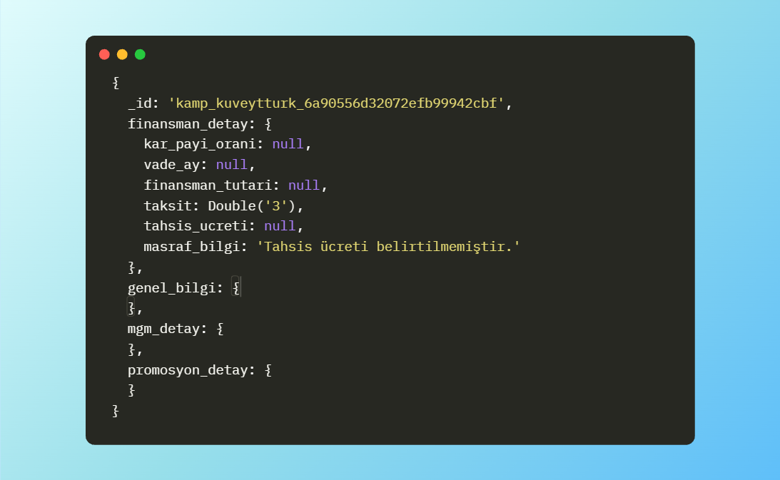
Neden LLM'e tek başına güvenmiyoruz?
03 · MİMARİ
Önce kural, sonra LLM
›
›
›
Ham metin
Kural tabanlı
LLM tamamlayıcı
Yapılandırılmış JSON
banka sayfası
~2.000 satır · deterministik
yalnızca boş alanlar
kanıtıyla birlikte
%2,05 · % 2.05 · yüzde 2,05
→ 2.05
Normalizasyon: para · oran · vade · tarih | Şartname 5.6 ve 5.8
Notes:
NEDEN LLM'e tek başına güvenmiyoruz? Çünkü kâr payı oranı gibi bir alanda halüsinasyon kabul edilemez. Yanlış oran müşteriye yansır. Bu yüzden kural katmanı önce çalışıyor — deterministik, aynı metin her zaman aynı sonuç. LLM yalnızca kuralın yakalayamadığı serbest ifadelerde devreye giriyor. Ve tamamen kapatılabiliyor; bu birazdanki kurum içi iddiasının temeli. (32 sn)

Slide 11
04 · KANIT
Veri Güvenilirliği
Notes:
EN ÖNEMLİ BÖLÜM. Sorduktan sonra iki saniye bekle — jüri de bunu merak ediyor. (4 sn)

Slide 12
Neden bu sayıya güvenelim?
04 · KANIT
Kampanya Kanıt Gösterimi
Çoğu NLP çözümü sadece sonucu verir. Biz metnin hangi ifadesinden, hangi yöntemle, ne güvenle çıkardığımızı da gösteriyoruz.
ALAN
METINDEKI IFADE
DEĞER
YÖNTEM
GÜVEN
kar_payi_orani
“%2,87 'den başlayan kâr oranları”
2.87
REGEX
0.94
bitis_tarihi
“31 Aralık 2026 tarihine kadar”
2026-12-31
REGEX
0.98
kampanya_turu
“konut finansmanı fırsatı”
konut_finansmani
LLM
0.91
Yanlış bir oran müşteriye yansırsa denetim ekibi “bu sayı nereden geldi” diye sorar. Cevap bir tık uzakta.
Arayüzde canlı: Tüm Kampanyalar → kampanya seç → Çıkarım Kanıtları paneli
Notes:
SUNUMUN EN ÖNEMLİ 40 SANİYESİ. NEDEN bu sayıya güvenelim? Çoğu NLP çözümü bir sonuç verir ve 'güven bana' der. Biz her değerin kaynağını gösteriyoruz: metnin hangi ifadesinden, hangi yöntemle, ne güvenle çıkarıldı. Bir banka için bu süs değil zorunluluk — denetim ekibi 'bu sayı nereden geldi' diye sorduğunda cevap bir tık uzakta. Ekrandaki örnek gerçek bir Albaraka metni; kesme işaretinden önce boşluk var, standart bir regex burada tökezler. (40 sn)

Slide 13

Neden bu sayıya güvenelim?
04 · KANIT
Panel canlı sistemde
Kampanyayı seçtiğiniz anda her alan için tek satır açılıyor: hangi metin parçasından çıkarıldı, normalize değeri ne oldu.
Ekrandaki kayıt gerçek, kurgu değil.
canlı sistemden kayıt
Notes:
Klip 4,5 sn. 'İşte az önce anlattığım panel' deyip devam et. (6 sn)

Slide 14
Neden bu sayıya güvenelim?
04 · KANIT
Yöntem ve güven de görünüyor
Her satırda çıkarımın REGEX mi LLM mi olduğu ve güven skoru var. Düşük güvenli bir alan denetim ekibinin dikkatini hemen çekiyor.
Kural ve LLM aynı tabloda, ayırt edilebilir.
canlı sistemden kayıt
Notes:
Klip devam ediyor, metin değişti; kutu 3B düzlemde döndü. (6 sn)

Slide 15
05 · ÖLÇÜM
Peki ne kadar doğru?
%99,3
çıkarım kesinliği
Notes:
Metrik dev geliyor, sonraki slaytta sol sütuna oturuyor (byChar — rakamlar döner). (3 sn)

Slide 16
Peki ne kadar doğru?
05 · ÖLÇÜM
Doğruluk
%99,3
ALAN BAZINDA YAKALAMA (RECALL)
kâr payı oranı
%100
vade · taksit · tutar
%100
çıkarım kesinliği
599 kayıtta yalnızca 4 kusur
ödül · nakit iade
%100
%99,5
tür sınıflandırma
596 / 599 kayıt
bitiş tarihi
%93
Ölçüm araçları boru hattına gömülü — her çalıştırmada yeniden koşuyor.
nlp_denetle.py (kesinlik) · nlp_kacak.py (geri çağırma) · pipeline.py ADIM 3.5
Notes:
Peki NE KADAR doğru? Bu sayıları iddia etmiyoruz, ölçüyoruz — üstelik ölçüm araçları boru hattının içinde, her çalıştırmada otomatik koşuyor. İki yönden bakıyoruz: çıkardığımız değer metinde gerçekten var mı, ve metinde gösterge varken alanı boş mu bıraktık? Yedi alanın altısında kaçak sıfır. (30 sn)

Slide 17
06 · ÜRÜN
Kullanıcılara Nasıl Yardım Sağlarız
Notes:
Ürün bölümü. Video zaten gösterecek, hızlı geç. (3 sn)

Slide 18
Analist bununla ne yapıyor?
06 · ÜRÜN
On banka, tek tabloda
FİNANSMAN KÂR ORANI BANTLARI
ÜRÜN YÜZEYLERİ
Konut finansmanı
Pazar Analizi
10 kayıt
%2,90 – %3,19
1
7 kriterde lider kampanya · sektör radarı · PNG/Excel/PDF
ort. %3,01
Taşıt finansmanı
6 kayıt
%3,21 – %3,39
2
Çift persona chatbot
ort. %3,32
müşteri sade dil ↔ analist pazar payı ve rakip boşluğu
İhtiyaç finansmanı
32 kayıt
%3,90 – %4,99
ort. %4,24
3
Ortalama okları
%3
%4
%5
teklif ortalamanın altında mı üstünde mi, tek bakışta
Üç bant birbiriyle çakışmıyor — ürün tipi oranı doğrudan belirliyor.
Taksit tutarları hesaplanmıyor — bankanın yayımladığı gerçek değer.
48 finansman ürünü · 4 banka · şartname 5.7 karşılaştırma kriterleri
Notes:
Analist bununla NE YAPIYOR? Soldaki grafik en somut cevap: üç ürün, üç ayrı bant, aralarında hiç çakışma yok. Konut yüzde 2,90'dan başlıyor, ihtiyaç 4,99'a çıkıyor. Bu tabloyu elle çıkarmak saatler sürerdi. Chatbot'ta aynı veri iki dille anlatılıyor: müşteriye sade, analiste pazar payı ve rakip boşluğu. Taksit tutarlarını biz hesaplamıyoruz — banka ne yayımladıysa o. (31 sn)

Slide 19
Analist bununla ne yapıyor?
06 · ÜRÜN
Analist raporu tek tıkla
Sohbet cevabı, kaynak satırlarıyla birlikte paylaşılabilir bir rapora dönüşüyor; Excel ve PDF olarak dışa aktarılıyor.
Kampanya listesi, banka ve oran sütunlarıyla.
canlı sistemden kayıt
Notes:
Klip 5 sn. Rapor aşağı kayıyor. (6 sn)

Slide 20
Analist bununla ne yapıyor?
06 · ÜRÜN
Yorum raporun içinde
Rapor yalnızca tablo değil: hangi bankanın hangi aralıkta olduğu ve verinin nerede eksik kaldığı da yazılı geliyor.
Eksik veriyi saklamıyor, açıkça söylüyor.
canlı sistemden kayıt
Notes:
Aynı çekim sürüyor, metin değişti. (6 sn)

Slide 21
07 · KURUM İÇİ
Neden bir banka bunu kullanmalı?
Notes:
İKİNCİ EN ÖNEMLİ BÖLÜM. Bankacı jüri üyesi için satın alma şartı. (4 sn)

Slide 22
Neden bir banka bunu kurabilir?
07 · KURUM İÇİ
Veri kurumdan hiç çıkmıyor
✓
Kurum içi sunucuda çalıştırılabilir
dış ağ engelli · LLM kapalı
%1,89 kâr payı oranı
✓
Veri güvenliği — ticari LLM sağlayıcı yok
→ kar_payi_orani = 1.89
31 Aralık 2026 tarihine kadar
✓
Verilerin kurum dışına çıkmaması
→ bitis_tarihi = 2026-12-31
konut finansmanı fırsatı
→ kampanya_turu = konut_finansmani
✓
Dış servise bağımlı olmadan çalışma
50.000 TL · 120 aya kadar
→ 50000.0 · 120
Şartname 5.9 — dört maddenin dördü
tek bir dış çağrı yapılmadı
Yerel moda geçmek kod değişikliği gerektirmiyor — LLM, embedding ve vektör adreslerinin üçü de ortam değişkeni.
İşlenen metin şartnamenin kendi örneği (s.10, A Bankası konut finansmanı)
Notes:
NEDEN bir banka bunu kurabilir? Çünkü veri kurumdan hiç çıkmıyor — ve bunu iddia etmiyoruz, gösteriyoruz. Python'un ağ katmanını yamaladık; localhost dışına çıkan her bağlantı hata veriyor. Sonra şartnamenin KENDİ örnek metnini işledik. Sonuç ekranda: tek bir dış çağrı yapılmadan hepsi doğru çıkarıldı. Bir banka için bu pazarlama cümlesi değil, satın alma şartı. (40 sn)

Slide 23
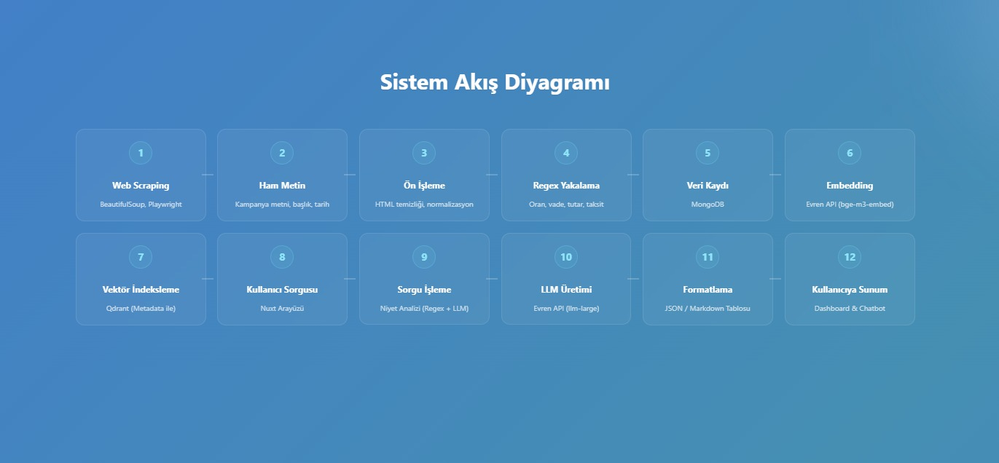

Slide 24
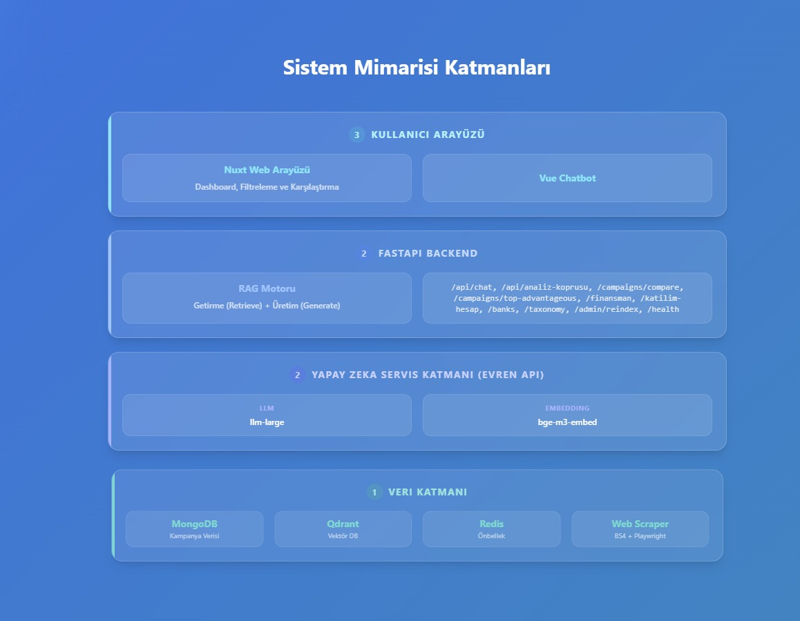

Slide 25
Kanıtlanabilir · Karşılaştırılabilir · Kurum içi
599
%99,3
0,2 sn
0
kampanya
kesinlik
ilk yanıt
dış çağrı
SmartData BiQuery
Notes:
Kapsam eksiğimizi biliyoruz, sıradaki işimiz o. Teşekkürler. (10 sn)

Slide 26
Neden bir banka bunu kurabilir?
Veri kurumdan hiç çıkmıyor
Mehmet Emre AYÇİÇEK
Web sitelerinden veri kazıma ve veri akış kanallarının yönetimi
Fadime Nisa BAYSAL
Verilerin işlenmesi ve anlamlandırılması
Musa AYÇİÇEK
Web sitelerinden veri kazıma ve veri akış kanallarının yönetimi
Ahmet Salih GÖKSU
Arayüz ve Chatbot tasarımı
Veri güvenliği — ticari LLM sağlayıcı yok
https://github.com/SmartData58/Teknofest2026_FinAgent.git
Notes:
NEDEN bir banka bunu kurabilir? Çünkü veri kurumdan hiç çıkmıyor — ve bunu iddia etmiyoruz, gösteriyoruz. Python'un ağ katmanını yamaladık; localhost dışına çıkan her bağlantı hata veriyor. Sonra şartnamenin KENDİ örnek metnini işledik. Sonuç ekranda: tek bir dış çağrı yapılmadan hepsi doğru çıkarıldı. Bir banka için bu pazarlama cümlesi değil, satın alma şartı. (40 sn)

